Slide 1
GENERALIDADES
MEDICINA LEGAL

Slide 2
SUMARIO
Definición de Medicina-Legal.
Características.
Evolución Histórica.
Bases legales de la actuación médico-legal.
Procedimientos médico-legales.
El médico ante la administración de justicia.
El médico legista y el médico forense.
El médico general y sus actuaciones médico legales.

Slide 3
OBJETIVOS
Definir qué es la Medicina Legal así como enumerar sus características.
Señalar el papel del médico ante la administración de justicia.
Diferenciar el médico legista del médico forense.
Identificar los documentos médicos legales más frecuentes.

Slide 4
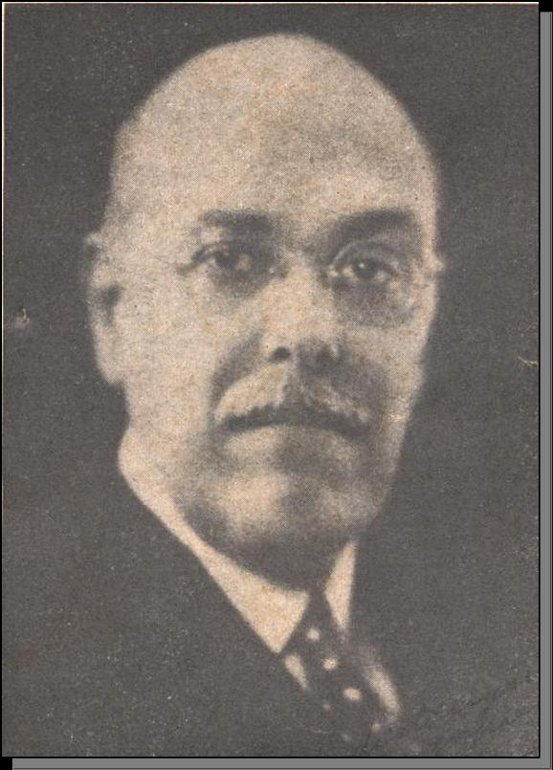
MEDICINA LEGAL:
Es la aplicación de los conocimientos
médicos y sus ciencias auxiliares en la investigación, interpretación y
desenvolvimiento de la justicia social.

Slide 5
OBJETIVOS
Investigación o Averiguaciones.
Interpretación.
Desenvolvimiento o progreso de la justicia social.

Slide 6
CARACTERÍSTICAS
Proteica y Polimorfa en su constitución.
Heterogénea en sus propósitos concretos.
No tiene como fin la curación de un enfermo, sino el esclarecimiento de la verdad.

Slide 7
EVOLUCIÓN HISTÓRICA
Brujo de las tribus
Ciencia
Curación del enfermo como único fin.
Surgimiento de problemas que afectan a la sociedad
Medicina política o del estado
Medicina Legal
Medicina social
Medicina preventiva
Higiene

Slide 8
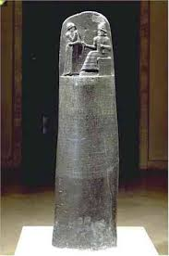
MEDICINA LEGAL
Código de Hammurabi, Rey de Babilonia desde 1730-1685 a.n.e
1532- Carlos V de Alemania y I de España- obligatoriedad de la participación de médicos para aclarar distintas cuestiones ante la ley.
Finales del siglo XVI y mediados del XVII se imprimieron los primeros trabajos genuinamente médico-legales (Ambrosio Paré, Fortunato Fidelis y Paolo Sacchia). Siendo las primeras obras detalladas las de Fidelis, publicadas en el año 1602.
El verdadero desarrollo de la Medicina Legal como Ciencia es cuando alcanza la enseñanza Universitaria en los primeros años del siglo XIX.

Slide 9
BASES LEGALES DE LA ACTUACIÓN MÉDICO-LEGAL
Constitución de la República de Cuba.
Ley de Proceso.
Código Penal.
Ley de Procesamiento civil, administrativo y laboral.
Código civil.
Ley de Seguridad Social .
Reglamento hospitalario.
Ordenanzas sanitarias, etc.

Slide 10
PROCEDIMIENTOS MÉDICO-LEGALES
Son todas las reglas y formas de conducta de la actuación médica, pautadas por las leyes, reglamentos o costumbres.

Slide 11
CLASIFICACIÓN
Médicos judiciales o forenses: son los establecidos por las leyes procesales que nombran el uso y la práctica médicas ante los tribunales, en lo penal o lo civil, son disposiciones aplicables en los casos de delitos como homicidios, lesiones, incapacidad.

Slide 12
CLASIFICACIÓN:
Médico administrativos: son múltiples y variados, se determinan por disposiciones que reglamentan las actuaciones médicas en las cuestiones de la administración de salud u otras.
Médicos sociales o laborales: surgen de la aplicación de las disposiciones de la seguridad social.

Slide 13
EL MÉDICO ANTE LA ADMINISTRACIÓN DE JUSTICIA
Demandante
Civil
Demandado
Denunciante
Como Parte
Promoviendo la acción
Querellante
Penal
Acusado
Siendo objeto de la acción
Procesado
Testigo
Civil
Como AUXILIAR
Certificador
Penal
PERITO

Slide 14
MEDICO FORENSE
Médico nombrado para trabajar en funciones de médico legista
MÉDICO LEGISTA
ESPECIALISTA EN MEDICINA LEGAL

Slide 15
Estudio independiente:
El médico general y sus actuaciones médico legales.
Documentos médico legales de uso frecuente en la práctica médica.

Slide 16
BIBLIOGRAFÍA
Libro de texto: Medicina Legal pág. 1-9
Fundamentos de Medicina Legal pág. 8-12

